Slide 1








Phân tích luận văn
Nhóm 25
Đỗ Đình Thái 3122410378
Nguyễn Minh Trí 3122410424
Đào Thành Phát 3122410290
Nguyễn Trọng Phú 3122410316

Slide 2



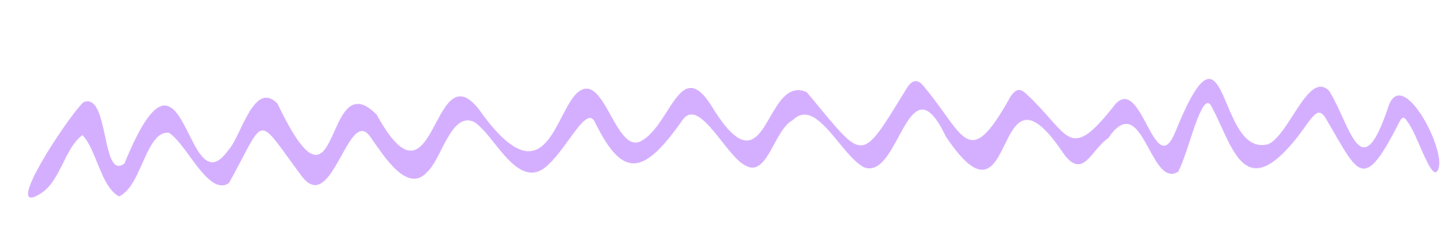
Giới Thiệu
Tên đồ án:
NHẬN DIỆN CẢM XÚC MẶT NGƯỜI SỬ DỤNG MẠNG HỌC SÂU CÓ CHÚ Ý.
Tác giả:
Phạm Quí Luận
Nơi công bố:
ĐẠI HỌC QUỐC GIA THÀNH PHỐ HỒ CHÍ MINH
TRƯỜNG ĐẠI HỌC BÁCH KHOA
Năm công bố: 2019

Slide 3




Mục tiêu nghiên cứu
Tập trung vào học sâu: Khảo sát, đánh giá, thử nghiệm và cải tiến các mô hình học sâu hiện đại để nâng cao hiệu suất trong phân tích biểu cảm khuôn mặt.
Dữ liệu thực tế phức tạp: Sử dụng hai bộ dữ liệu công khai phức tạp (đặc tả trong Chương 4) để thực nghiệm và so sánh, tập trung vào dữ liệu biểu cảm khuôn mặt thực tế.
So sánh công bằng: Hiện thực và huấn luyện lại các mô hình học sâu hiện đại để so sánh trực tiếp với mô hình đề xuất, đồng thời đối chiếu với kết quả báo cáo khoa học.

Slide 4
Mục tiêu nghiên cứu
Cải thiện độ chính xác: Tăng cường độ chính xác trên các bộ dữ liệu thực tế phức tạp, xem bài toán phân tích biểu cảm như bài toán phân lớp với 6 biểu cảm rời rạc.
Xây dựng bộ dữ liệu mới: Phát triển bộ dữ liệu biểu cảm khuôn mặt của người Việt Nam, lấy cảm hứng từ nghiên cứu của GS. Guoying Zhao, nhằm thúc đẩy nghiên cứu và ứng dụng trong bối cảnh Việt Nam (trình bày trong Chương 4).

Slide 5
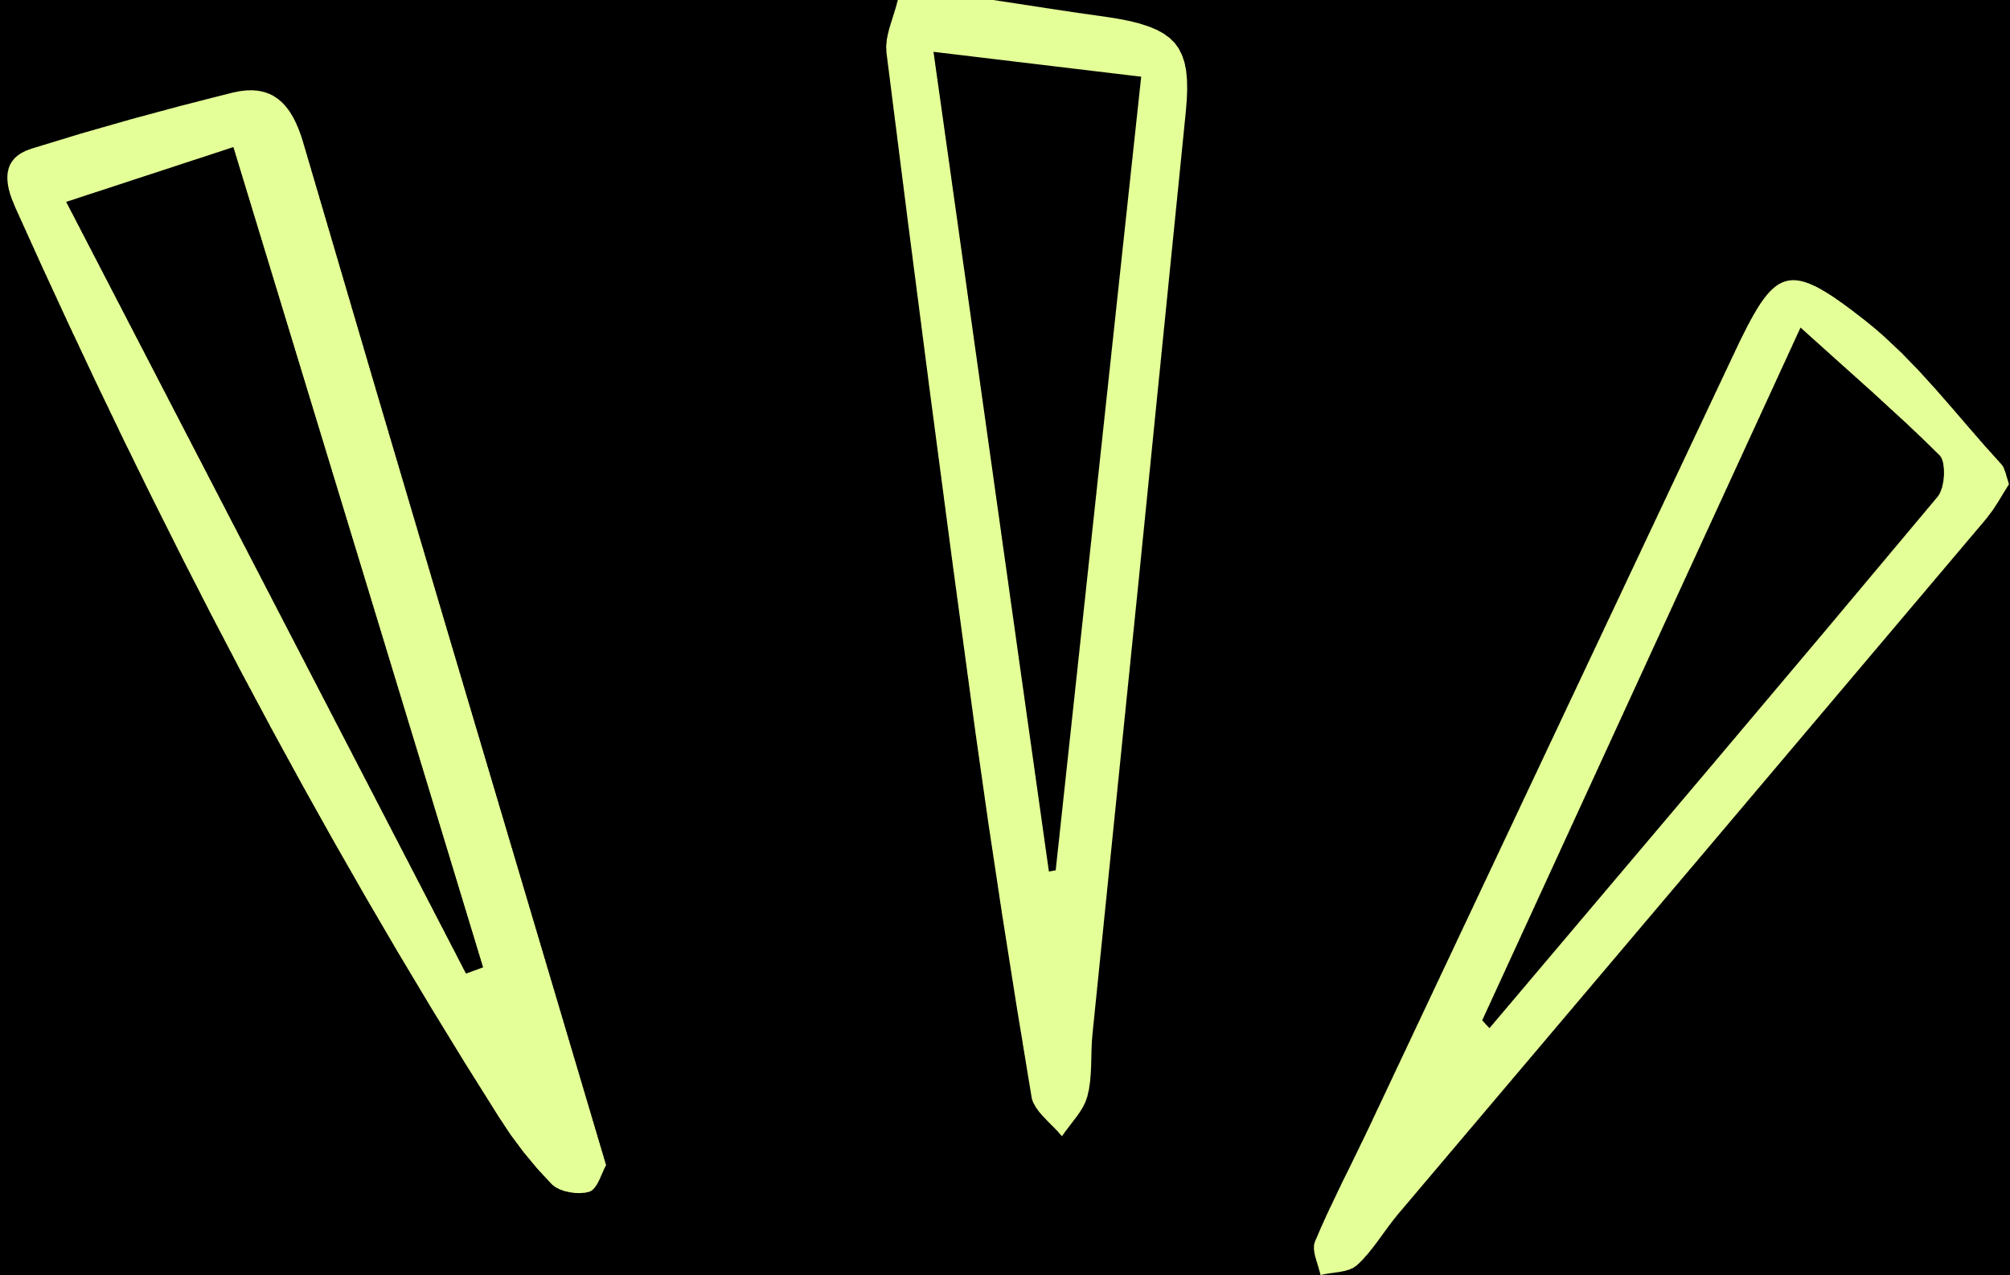



Cơ sở lý thuyết

Slide 6

Cơ sở lý thuyết
Cảm xúc con người thông qua biểu thị nét mặt
1. Biểu thị cảm xúc trên khuôn mặt người:
Khuôn mặt là trung tâm thể hiện cảm xúc, phản ánh trạng thái tinh thần, hành vi phi ngôn ngữ trong giao tiếp. Ekman và Friesen đã xác định sáu cảm xúc cơ bản có thể biểu đạt qua khuôn mặt: giận dữ, ghê tởm, sợ hãi, hạnh phúc, buồn bã, ngạc nhiên – mang tính phổ quát, không phụ thuộc vào văn hóa, tuổi tác, giới tính​.
2. Hệ thống mã hóa cơ mặt:
Hệ thống FACS (Facial Action Coding System) do Ekman & Friesen phát triển, dùng để mã hóa biểu cảm khuôn mặt thông qua các đơn vị hoạt động (Action Units - AUs). Ví dụ, cảm xúc "hạnh phúc" được mã hóa bởi AUs 6 và 12 (nâng má và kéo khóe miệng). Có 46 đơn vị được định nghĩa để mô tả các biểu cảm khác nhau​.

Slide 7
Cơ sở lý thuyết
Mạng nơ-ron tích chập trong bài toán nhận ảnh
1 Tổng quan về mạng nơ-ron tích chập:
Mạng ConvNet xử lý ảnh bằng cách giữ lại cấu trúc không gian của dữ liệu đầu vào (chiều rộng, chiều cao, chiều sâu). Không giống MLP, ConvNet kết nối nơ-ron với vùng nhỏ trong ảnh, giảm số tham số và tăng hiệu quả học đặc trưng​.
2. Các lớp cơ bản trong ConvNet:
ConvNet bao gồm ba loại lớp chính: Lớp tích chập (CONV), lớp gộp (POOL), và lớp kết nối đầy đủ (FC). Một kiến trúc điển hình như: INPUT - CONV - RELU - POOL - FC, nơi các khối đầu vào 3 chiều được biến đổi dần qua mỗi lớp​.

Slide 8
Cơ sở lý thuyết
Mạng nơ-ron tích chập trong bài toán nhận ảnh
3. Lớp tích chập:
Lớp CONV sử dụng các bộ lọc (filters) nhỏ trượt trên ảnh để trích xuất đặc trưng. Mỗi bộ lọc xử lý toàn bộ độ sâu ảnh và chỉ một vùng nhỏ theo không gian. Ví dụ: bộ lọc 5x5x3 cho ảnh RGB. Kết quả là một bản đồ đặc trưng (feature map)​.
4. Lớp Gộp:
Lớp POOL giúp giảm kích thước không gian của đặc trưng, giảm số tham số và tính toán, đồng thời kiểm soát hiện tượng quá khớp. Có hai loại phổ biến: max pooling và average pooling.

Slide 9
Cơ sở lý thuyết
Kiến trúc mã hóa - giải mã và cơ chế chú ý
1. Kiến trúc mã hóa - giải mã:
Kiến trúc mã hóa - giải mã (encoder-decoder) giúp trích xuất và tái tạo lại đặc trưng của ảnh đầu vào, thường được dùng trong bài toán phân vùng ảnh (image segmentation), dịch ảnh sang ảnh hoặc phục hồi ảnh.
2. Cơ chế chú ý:
- Cơ chế chú ý (attention mechanism) giúp mạng học tập tập trung vào các vùng ảnh quan trọng hơn, cải thiện khả năng phân biệt cảm xúc bằng cách nhấn mạnh các đặc trưng liên quan.

Slide 10
Cơ sở lý thuyết
Phương pháp nhận diện khuôn mặt
Các phương pháp nhận diện khuôn mặt hiện nay có thể chia làm hai nhóm: dựa trên ảnh tĩnh và chuỗi ảnh động. Với ảnh tĩnh, hệ thống sử dụng đặc trưng không gian, còn ảnh động kết hợp thông tin thời gian (temporal) để nhận diện chính xác hơn​.

Slide 11



Phương pháp thu thập và xử lý thông tin

Slide 12






1. Thu thập dữ liệu:
Luận văn sử dụng bộ dữ liệu FER2013, được công bố trong Cuộc thi “Facial Expression Recognition Challenge” trên nền tảng Kaggle năm 2013.

Slide 13
1. Thu thập dữ liệu:
Bộ dữ liệu này bao gồm 35.887 ảnh grayscale kích thước 48×48 pixel, được gắn nhãn một trong 7 cảm xúc: Giận dữ (Angry), Ghê tởm (Disgust), Sợ hãi (Fear), Hạnh phúc (Happy), Bình thường (Neutral), Buồn bã (Sad), và Ngạc nhiên (Surprise).

Slide 14
1. Thu thập dữ liệu:
+ 28.709 ảnh dùng để huấn luyện
+ 3.589 ảnh dùng để kiểm tra (Private Test)
+ 3.859 ảnh dùng để kiểm thử công khai (Public Test)​.

Slide 15

2. Xử lý dữ liệu:
Mạng nơ-ron tích chập (CNN)Làm giàu dữ liệu (Data Augmentation):
Chuẩn hóa và tiền xử lý ảnh:
Phát hiện khuôn mặt:
Với những ảnh chưa qua bước phát hiện khuôn mặt, tác giả sử dụng phương pháp phát hiện khuôn mặt của OpenCV 3.4.
+ Lật ảnh theo trục dọc (Flip Left Right).
+ Xoay ảnh ngẫu nhiên trong khoảng từ -30 đến 30 độ.
+ Việc làm giàu dữ liệu được cài đặt bằng thư viện imgaug​.
+ Ảnh được resize về kích thước 224×224.
+ Chuyển ảnh xám thành ảnh RGB bằng cách chồng 3 lần lên nhau để tạo ảnh 3 kênh.
+ Dữ liệu được chuyển đổi sang tensor để huấn luyện trên PyTorch.
+ Các bước xử lý này được đóng gói trong lớp FER2013, kế thừa từ torch.utils.data.Dataset​.

Slide 16



3. Cài đặt huấn luyện:
Thực nghiệm được tổ chức có cấu hình cố định để đảm bảo công bằng giữa các mô hình:
+ Cỡ ảnh: 224×224×3
+ Số lớp phân loại: 7
+ Learning rate: 0.0001
+ Momentum: 0.9
+ Weight decay: 0.001

Slide 17
3. Cài đặt huấn luyện:
Các thành phần hỗ trợ như optimizer, hàm mất mát, và trainer đều được định nghĩa riêng để dễ tái sử dụng và mở rộng​.

Slide 18
Kết quả đạt được

Slide 19
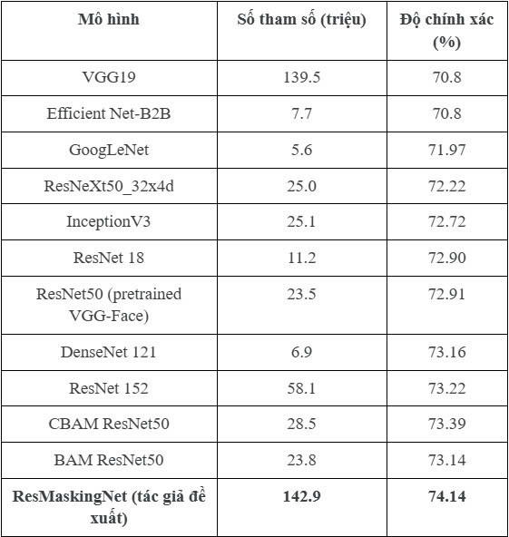
1. Trên bộ dữ liệu FER2013
Tác giả đã huấn luyện lại các mô hình học sâu hiện đại dưới cùng một cấu hình để đảm bảo công bằng trong so sánh. Kết quả thể hiện như sau:
Ngoài ra, khi kết hợp ResMaskingNet với 6 mạng CNN khác (Ensemble), mô hình đạt độ chính xác lên đến 76.82%, cao hơn tất cả các mô hình so sánh​.

Slide 20

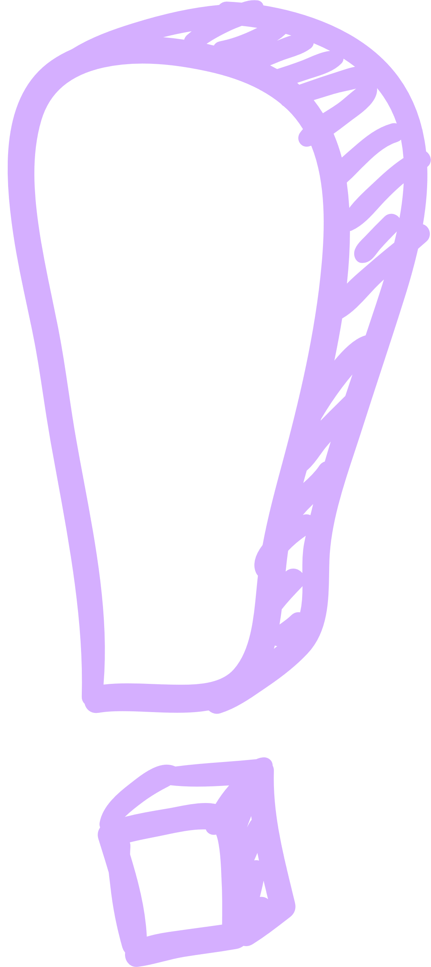


2. Trên bộ dữ liệu VEMO (biểu cảm người Việt Nam)
-Mô hình ResMaskingNet cũng đạt kết quả tốt trên tập dữ liệu VEMO do tác giả xây dựng, mặc dù không nêu cụ thể con số chính xác, nhưng đã đánh giá bằng ma trận nhầm lẫn.

Slide 21
2. Trên bộ dữ liệu VEMO (biểu cảm người Việt Nam)
Thực nghiệm trên dữ liệu thực tế và hình ảnh từ phim (ví dụ: Mắt Biếc, Harry Potter…) cũng cho thấy mô hình có thể nhận diện cảm xúc đúng trong điều kiện ngoài đời thực​.

Slide 22
3. Các công cụ trực quan hóa
Tác giả sử dụng Grad-CAM và gộp theo chiều kênh (channel-wise pooling) để trực quan hóa vùng quan tâm (attention regions) của mô hình.
Các hình ảnh cho thấy mạng đã chú ý đúng vào các vùng biểu hiện cảm xúc như mắt, miệng, mũi... giúp củng cố niềm tin vào hiệu quả của mô hình​.

Slide 23
Hạn chế của công trình

Slide 24
1. Chưa đánh giá hiệu năng mô hình trên các dạng bài toán khác
Mô hình Residual Masking Network (RMN) được thiết kế cho bài toán phân loại cảm xúc khuôn mặt, tuy nhiên chưa có thực nghiệm chứng minh hiệu quả trên các bài toán phân lớp khác, dù có tiềm năng áp dụng được​.

Slide 25
2. Chưa thử nghiệm nhiều cấu hình cho khối chú ý (Masking Block)
Do giới hạn thời gian, tác giả chưa thực hiện các thử nghiệm so sánh hiệu năng khi thay đổi kích thước và kiến trúc của khối Residual Masking, dẫn đến việc chưa khai thác tối đa tiềm năng của mô hình​.

Slide 26
3. Số lượng tham số lớn
Mạng RMN có kích thước tương đối lớn (142.9 triệu tham số), gây tiêu tốn tài nguyên huấn luyện và khó triển khai trên thiết bị giới hạn tài nguyên như điện thoại hay thiết bị IoT​.

Slide 27
4. Dữ liệu VEMO còn hạn chế
Dù là một đóng góp mới, bộ dữ liệu VEMO vẫn còn nhỏ, thiếu sự đa dạng về độ tuổi, giới tính, bối cảnh, ánh sáng... Điều này ảnh hưởng đến khả năng tổng quát hóa của mô hình trong các ứng dụng thực tế​.

Slide 28
5. Chưa mở rộng sang ảnh động hoặc video
Công trình chỉ tập trung vào ảnh tĩnh, trong khi ứng dụng thực tế thường cần phân tích cảm xúc theo thời gian (ảnh động/video), ví dụ như trong chăm sóc khách hàng, giáo dục, y tế...

Slide 29



THANK YOU

